Slide 1
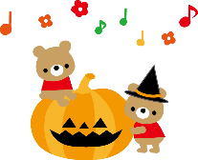
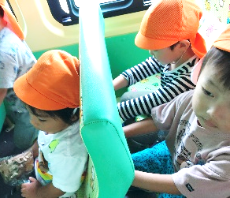
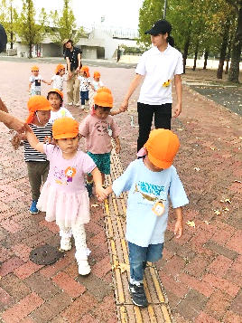
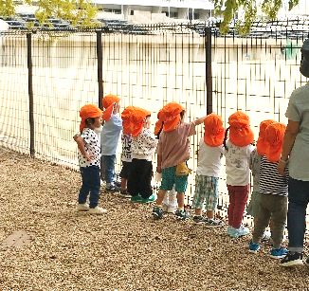
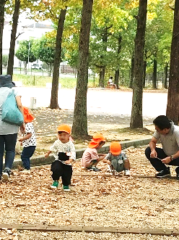
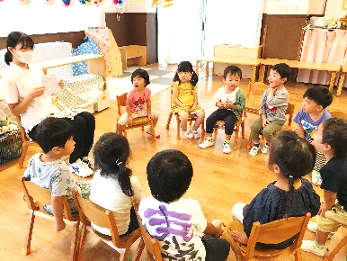
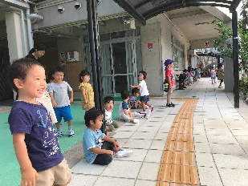
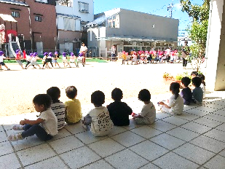
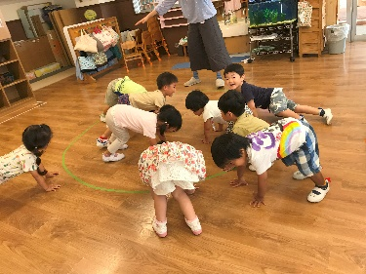
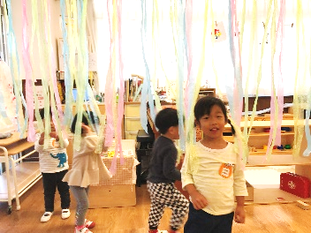
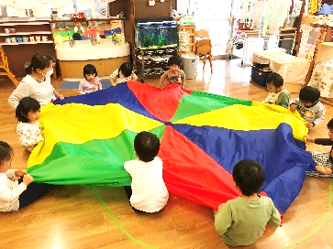
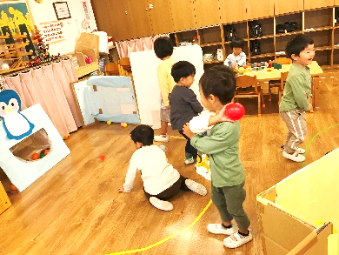
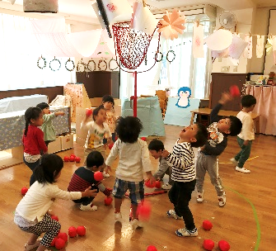
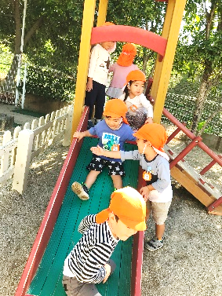
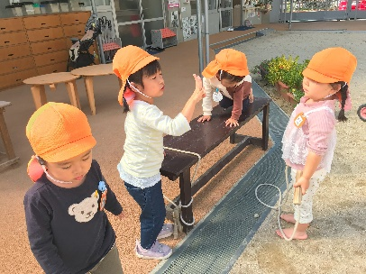
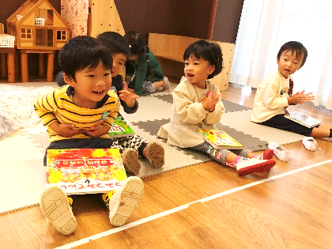
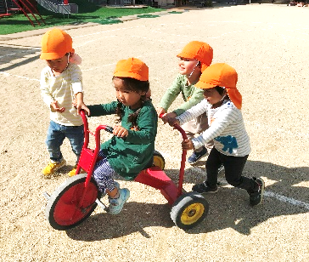
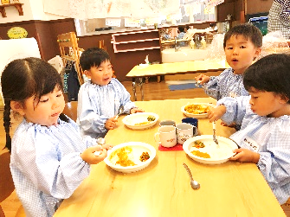
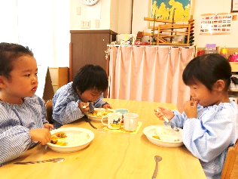
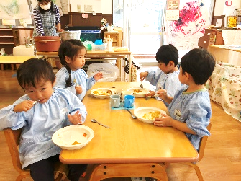
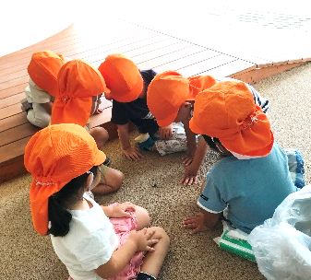
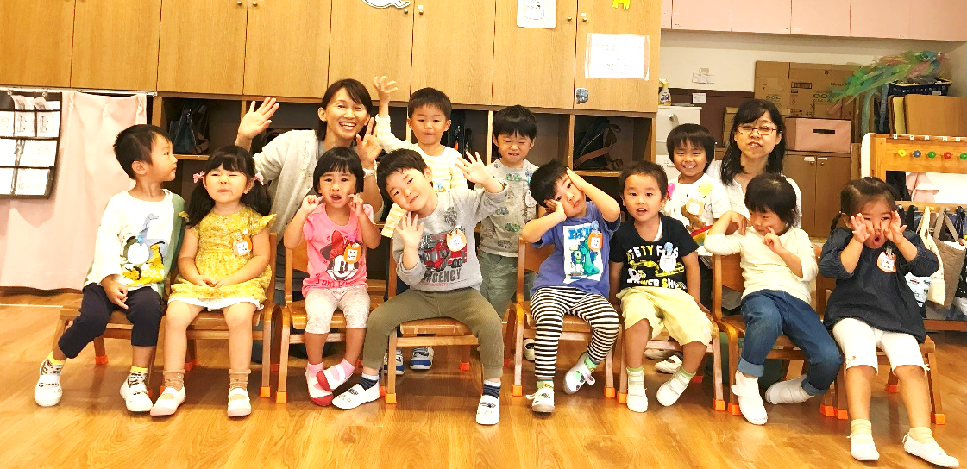
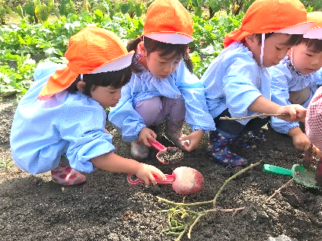
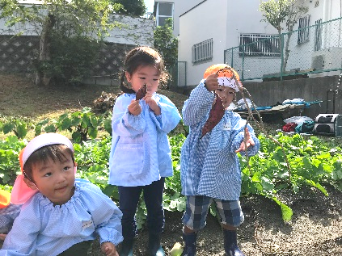
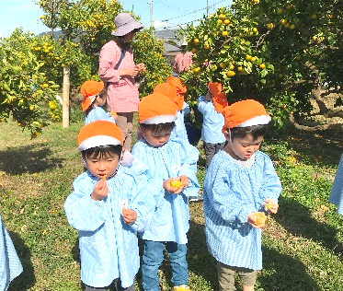
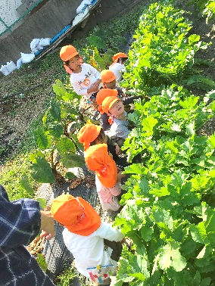
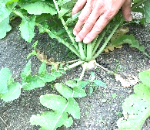
こりす 組 ク ラ ス だ よ り 10月
2023年10月31日
ひかりの子幼稚園
クラスで取り組んでいること
「その人は豊かに身を結ぶ。」
（ヨハネ15:1～17）
今月の聖句
いきいきらんど！ひろ～いなあ～！
＊手を洗うときに袖をまくる
＊よく嚙んで食事をする
＊運動会の遊びを通して、皆で一つの事をする
楽しさを感じる
運動会では、お家の方と「いっしょにれっつごー！」の競争ゲームを楽しんだこりすさん!(^^)!
当日まで、こりす組では「フレフレぼくらのくみ」のお歌を楽しむところから始まって、こうさぎさん・こばとさん・こひつじさんの園庭での楽しそうな取り組み（綱引き・玉入れ・リレー・パラバルーン・リズムなど）を見て、「がんばって～！」と応援したり、「早いな～すごいなぁ～！」と憧れのまなざしで見ている様子だったり、「楽しそう！こりす組もやってみたい～！」とお話していたりして、思いが膨らんでいっていました(^^♪
「うんどうかい」って言って、幼稚園のみんなとお家の人も一緒に、広～い所で、元気に体を動かして楽しいことをするんだ！こりすさんも一緒に楽しもうね🎶と、お話していました(^^♪
いきいきらんどへの下見では、初めての幼稚園バスに乗って、ドキドキワクワクだったのですが、ちゃんとバスのお約束のお話を覚えていて、椅子の持ち手をぎゅ～っと握りしめている様子がとっても可愛いかったです！
動物の絵本をいろいろ読んだり、エリックカールの絵本「できるかな」の動物まねっこリズム遊びをしてみたり、実習生の先生も動物シルエットクイズをこりすさんのために一杯手作りして見せてくれたり、たくさん楽しんで過ごしていました!(^^)!
当日は、ちょっぴり緊張の表情も見られましたが、誰も涙したりせず、すごいなぁと思っていました。お家の方と一緒でとても嬉しそうでしたね(^^♪
楽しい思い出の一つとしてお心に残ってくれていたらとても嬉しいです。ご一緒に参加していただいてありがとうございました。
♫ わたしたちの食べるもの
１．わたしたちの食べるもの
田んぼのお米もお野菜も
光をおくり 雨をふらせ
育ててくれたのは神様
感謝しましょう 神様 ありがとう
♫ どんぐりころころ
１．どんぐりころころ どんぶりこ
おいけにはまって さぁたいへん
どじょうがでてきて こんにちは
ぼっちゃんいっしょに あそびましょう
２．どんぐりころころ よろこんで
しばらくいっしょに あそんだが
やっぱりおやまが こいしいと
ないてはどじょうをこまらせた
今月の賛美歌
今月の歌
11人になって、2ヶ月目のこりす組は、随分一緒に遊ぶ姿が増えてきたな(^^という印象です♡積み木を一緒に積み上げていたり、粘土や絵本等々誰かが始めると、「何だか面白そう‼やりたいやりたい～！」とすぐに数人で楽しんでいる…というのがよくあります。お友だちの事をすごくよく見ていて、影響しあってるんだなと感じています。朝のご挨拶やお名前を一人ひとり呼ぶ“集いの時間”も楽しみにしている時間で、「お名前♪お名前～♪」とのリクエストの声が毎日あるほどです。誰かが「はいっ！」と、きりっとした様子のお返事をすると、どんどん伝わっていって、「はいっ！」「はいっ！」と皆でテンポ良いお返事が続いて、大笑い…というのが最近のこりすさんのマイブームです(^^♪声のトーンや、表情も一人ひとり違っているのがまたとても楽しいようで、それがまた素敵だなと見ています。
11月には、新しいお友だちが1人入園されますが、温かく迎えてくれる事は間違いないなと、安心しているところです♡♡11月からも更に仲を深めながら、一日一日を大切に過ごしていきたいと思います✨
パラバルーンや玉入れ、動物パネル、カーテンなどで余韻も楽しんでいます(^^♪
給食は、それぞれのテーブルの真ん中に、自分のシールの付いたコップ置き場所があり、それを目印に、毎日同じ場所で座って落ち着いて給食をいただいています。
虫発見‼ 小さな生きものには、いつも夢中になって皆で頭を寄せ合って見入っています
実りの秋となり、畑でのお芋掘りや大根の観察、神宮寺のみかん畑のみかん狩り
等の自然の恵みをいっぱい味わえた10月でした！気持ちのいいお外の空気を吸い
ながら、笑顔もいっぱいの子ども達でした!(^^)!
大根の成長に
ビックリしていました‼

